Slide 1

মুহাম্মদ আমির হোসেন
সিনিয়র শিক্ষক(বি,পি,এড)
চাঁচুয়া হাজী আলী আকবর দাখিল মাদ্রাসা
মানিকপুর, সেনবাগ,নোয়াখালী।

Slide 2
শ্রেণী-৭ম
বিষয়-বাংলা ২য় পত্র
পদ পরিচিতি

Slide 3
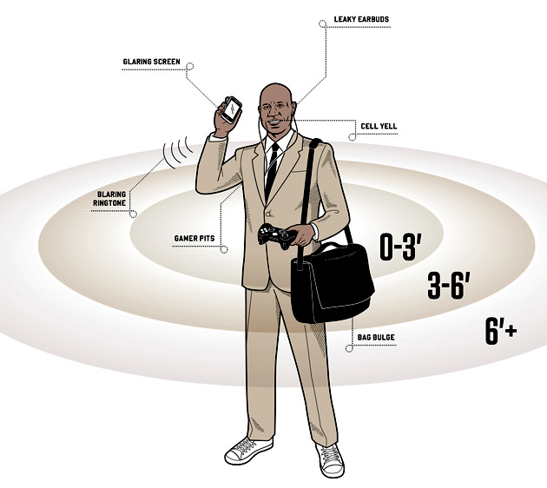


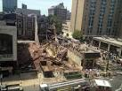



Slide 4
বাক্যের অন্তর্গত প্রত্যেকটি অর্থবোধক শব্দ কে পদ বলে।
পদের প্রকারভেদঃ পদ ৫ প্রকার।
১।বিশেষ্য
২।বিশেষণ
৩।সর্বনাম
৪।অব্যয়
৫।ক্রিয়া

Slide 5
শিখন ফল
পদের সংজ্ঞা জানতে পারবে
পদের প্রকারভেদ জানতে পারবে
পদের ব্যাবহার জানতে পারবে

Slide 6
বিশেষ্য
# যে পদ দ্বারা কোনো বেক্তি,বস্তু, জাতি,গুন,ভাব, বা নাম বুঝায় তাকে বিশেষ্য পদ বলে।যেমন- রহিম, নোয়াখালী,বই। ইত্যাদি
বিশেষণ
#যে পদ দ্বারা অন্য পদের দোষ,গুন, অবস্থা, সংখ্যা,ও পরিমান,পরিমাপ,ইত্যাদি বুঝায় তাহাকে বিশেষণ পদ বলে।যেমন -লালফল,আস্তে চল, ভাল মেয়ে, ৫টি বই,অনেকপানি

Slide 7
#বিশেষ্যের পরিবর্তে যে পদ ব্যবহারিত হয় তাকে সর্বনাম পদ বলে। যেমন- আমি,তুমি,সে,ইত্যাদি।
সর্বনাম
অব্যয়
#যেপদের কোন পরিবর্তন হয় না তাকে অব্যয় পদ বলে।যেমন- এবং,অথবা,ও ,ইত্যাদি।
ক্রিয়া
#যে পদ দ্বারা কোন কিছু করা, যাওয়া, খাওয়া বুঝয় তাহাকে ক্রিয়া পদ বল। যেমন- রহিম বল খেলে,বিমান আকাশে উডে ।

Slide 8
দলিয় কাজ
পদ গুলো আলাদা করে দেখও
রহিম,বই,কলম, আমি,তুমি,সে, ভাল,খারপ,৫টি বই,১০কেজি চাউল।

Slide 9
মূল্যায়ন
রহিম এক জন খেলোয়াড এবং সে ভাল ফুটবল খেলে।

Slide 10
বাড়ীর কাজ
পদের সংজ্ঞা ও প্রকারভেদ শিখে ও লিখে আনবে।

Slide 11

ধন্যবাদ

